Slide 1

Warszawa, 7. stycznia 2013

Slide 2
Plan prezentacji
Co oferuje Concerto?
Jak działa Concerto?
Z czego składa się system Concerto?
Jak planujemy stworzyć Concerto?
Jakie wyzwania przed nami stoją?
Jak zadbamy o jakość Concerto?

Slide 3
Propozycja Concerto
Chcemy ulepszyć sposób reklamowania wydarzeń kulturalnych.

Slide 4
Propozycja Concerto
Dla organizatorów:
Dla konsumentów:
Zwiększenie efektywności akcji plakatowych.
Wygodna rezerwacja biletów.
Łatwe zebranie znajomych na grupowe wyjście.

Slide 5
Co należy ulepszyć?
Tomasz
Reklama

Slide 6
Co należy ulepszyć?
Tomasz
Reklama

Slide 7

Jak można ulepszyć?
Dla konsumentów:
Natychmiastowa
rezerwacja
Zapisane
informacje
Aplikacja
mobilna
Zaproszenie
znajomych
Tomasz
Reklama

Slide 8
Jak można ulepszyć?
Dla organizatorów:
Zauroczenie
aplikacją
Mniejszy nakład
pracy
Aplikacja
mobilna
Zwiększenie
obrotów
Tomasz
Reklama

Slide 9
Cele, zakres i produkty projektu Concerto

Slide 10
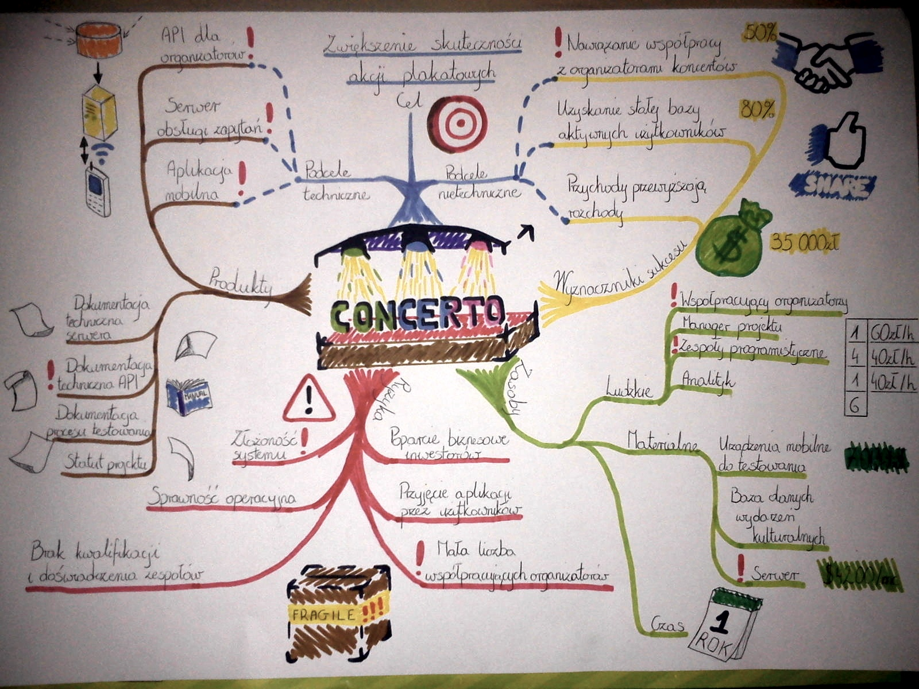

Slide 11
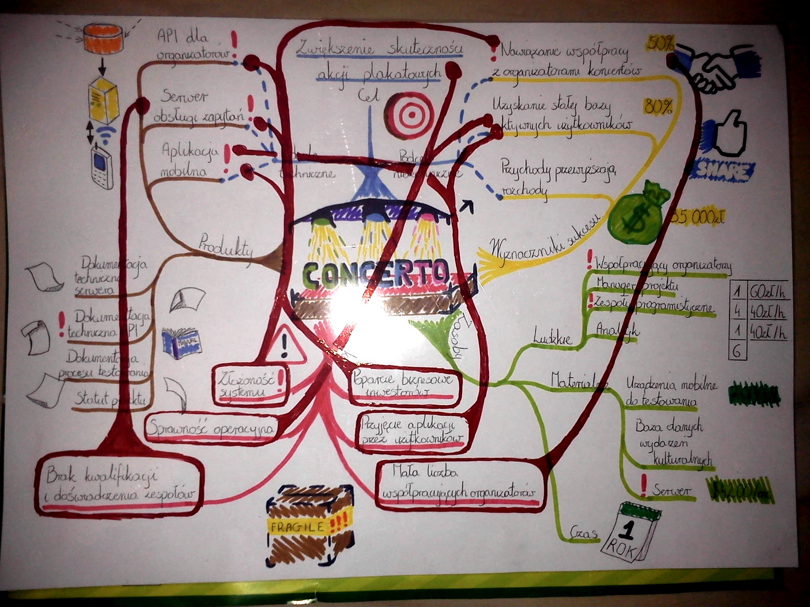

Slide 12
Harmonogram i podział pracy

Slide 13
Główne etapy pracy
Przygotowanie
Prototyp
Wdrożenie

Slide 14
Zespół (7 osób)
Manager projektu i produktu (1 osoba)
Analityk (1 osoba)
Zespoły programistyczne (5 osób) odpowiedzialne za:
Aplikację mobilną
Serwer obsługi zapytań
API

Slide 15
Przygotowanie
Początek: 1 października 2012
Koniec: 2 listopada 2012

Slide 16
Przygotowanie
Koncept projektu
Organizacja zespołu
Serwer obsługi zapytań
API
Aplikacja mobilna
Testowanie
Koordynacja pracy
Administracja infrastruktury
Nawiązywanie współpracy

Slide 17
Przygotowanie Czas trwania etapów pracy

Slide 18
Przygotowanie
25 dni
40000zł

Slide 19
SPP | Zadanie | Tomasz Cudziło (Manager) | Łukasz Gwiazda (Programista) | Piotr Konieczny (Programista) | Mateusz Malicki (Programista) | Mateusz Ochtera (Programista) | Andrzej Tolarczyk (Analityk) | Robert Wróblewski (Programista)
A | Przygotowanie | A
A.1 | Koncept projektu | A
A.2 | Organizacja zespołu | A
A.8 | Koordynacja pracy | A
A.4 | Serwer obsługi zapytań |  |  |  | A |  | R | R
A.5 | API |  | R |  |  | A
A.6 | Aplikacja mobilna |  |  | A
A.7 | Testowanie | A |  | R | R | R
A.9 | Administracja infrastruktury | A |  | R
A.10 | Nawiązywanie współpracy |  |  |  |  |  | A
Legenda: A = Accountable, Kierownik podzespołu R = Responsible, Członek zespołu C = Consultant, Wtyka kierownika I = Informed, Śledzą wyniki prac

Slide 20
Prototyp
Początek: 5 listopada 2012
Koniec: 21 grudnia 2012

Slide 21
Prototyp
Metryki warunków satysfakcji
Administracja infrastruktury
Aplikacja mobilna
API
Serwer obsługi zapytań
Testowanie
Nawiązywanie współpracy

Slide 22
Prototyp Czas trwania etapów pracy

Slide 23
Prototyp
35 dni
53 000zł

Slide 24
SPP | Zadanie | Tomasz Cudziło (Manager) | Łukasz Gwiazda (Programista) | Piotr Konieczny (Programista) | Mateusz Malicki (Programista) | Mateusz Ochtera (Programista) | Andrzej Tolarczyk (Analityk) | Robert Wróblewski (Programista)
B | Prototyp |  |  |  |  | A
B.1 | Serwer obsługi zapytań |  |  |  | A |  | C | R
B.2 | Aplikacja mobilna |  |  | A
B.3 | API |  | R |  |  | A
B.4 | Testowanie | A
B.5 | Metryki warunków satysfakcji |  | R | R | R | A |  | R
B.6 | Administracja infrastruktury | A
B.7 | Nawiązywanie współpracy |  |  |  |  |  | A
Legenda: A = Accountable, Kierownik podzespołu R = Responsible, Członek zespołu C = Consultant, Wtyka kierownika I = Informed, Śledzą wyniki prac

Slide 25
Wdrożenie
Początek: 21 grudnia 2012
Koniec: 31 stycznia 2013

Slide 26
Wdrożenie
Serwer obsługi zapytań
Aplikacja mobilna
API
Testowanie
Administracja infrastruktury
Nawiązywanie współpracy

Slide 27
Wdrożenie Czas trwania etapów pracy

Slide 28
Wdrożenie
29 dni
57000zł

Slide 29
SPP | Zadanie | Tomasz Cudziło (Manager) | Łukasz Gwiazda (Programista) | Piotr Konieczny (Programista) | Mateusz Malicki (Programista) | Mateusz Ochtera (Programista) | Andrzej Tolarczyk (Analityk) | Robert Wróblewski (Programista)
C | Wdrożenie |  |  |  | A
C.1 | Serwer obsługi zapytań |  |  |  | A |  |  | R
C.2 | Aplikacja mobilna |  |  | A
C.3 | API |  | R |  |  | A
C.4 | Testowanie | A |  |  | R | R
C.6 | Administracja infrastruktury | A |  |  | R | R
C.7 | Nawiązywanie współpracy |  |  |  |  |  | A
Legenda: A = Accountable, Kierownik podzespołu R = Responsible, Członek zespołu C = Consultant, Wtyka kierownika I = Informed, Śledzą wyniki prac

Slide 30
Ryzyka w projekcie Concerto

Slide 31
Najważniejsze ryzyka
Niewystarczające kwalifikacje i doświadczenie członków zespołu

Slide 32
Najważniejsze ryzyka
Niewystarczające kwalifikacje i doświadczenie członków zespołu.
Złożoność systemu.

Slide 33
Najważniejsze ryzyka
Niewystarczające kwalifikacje i doświadczenie członków zespołu.
Złożoność systemu.
Przyjęcie aplikacji mobilnej przez użytkowników

Slide 34
Najważniejsze ryzyka
Niewystarczające kwalifikacje i doświadczenie członków zespołu.
Złożoność systemu.
Przyjęcie aplikacji mobilnej przez użytkowników.
Zbyt mała liczba współpracujących organizatorów.

Slide 35
Najważniejsze ryzyka – opis
Niewystarczające kwalifikacje i doświadczenie członków zespołu
Projekt wymaga specjalistycznej wiedzy z zakresu przetwarzania obrazów. Zespół nawet po szkoleniu nadal może nie posiadać wystarczającej wiedzy.

Slide 36
Najważniejsze ryzyka – opis
Niewystarczające kwalifikacje i doświadczenie członków zespołu
Mitygacja: Zmniejszenie wpływu
Nawiązanie współpracy z konsultantem, z doświadczeniem w dziedzinie przetwarzania obrazów.

Slide 37
Najważniejsze ryzyka – opis
Złożoność systemu
Projekt obejmuje kilka niezależnych modułów, które muszą współpracować. Synchronizacja rozwoju modułów i weryfikacja ich współpracy jest nietrywialna.

Slide 38
Najważniejsze ryzyka – opis
Złożoność systemu
Mitygacja nr 1: Zmniejszenie prawdopodobieństwa
Stosowanie formalnej metodyki, zakładającej możliwość diametralnych zmian architektury projektu.

Slide 39
Najważniejsze ryzyka – opis
Złożoność systemu
Mitygacja nr 2: Zmniejszenie prawdopodobieństwa
Stosowanie formalnej metodyki zakładającej wykorzystanie ciągłego procesu testowania.

Slide 40
Najważniejsze ryzyka – opis
Przyjęcie aplikacji mobilnej przez użytkowników
Entuzjastyczne przyjęcie aplikacji przez użytkowników jest kluczowe dla sukcesu finansowego projektu.

Slide 41
Najważniejsze ryzyka – opis
Przyjęcie aplikacji mobilnej przez użytkowników
Mitygacja nr 1: Zmniejszenie wpływu
Renegocjacja wysokości prowizji od sprzedaży biletów.

Slide 42
Najważniejsze ryzyka – opis
Przyjęcie aplikacji mobilnej przez użytkowników
Mitygacja nr 2: Zmniejszenie prawdopodobieństwa
Oferowanie rabatu przy zakupie biletów, w porozumieniu z organizatorami.

Slide 43
Najważniejsze ryzyka – opis
Przyjęcie aplikacji mobilnej przez użytkowników
Mitygacja nr 3: Zmniejszenie prawdopodobieństwa
Dokładna analiza projektu UI aplikacji mobilnej.

Slide 44
Najważniejsze ryzyka – opis
Zbyt mała liczba współpracujących organizatorów
Mała liczba współpracujących organizatorów przekłada się na ubogą bazę materiałów.

Slide 45
Najważniejsze ryzyka – opis
Zbyt mała liczba współpracujących organizatorów
Mitygacja: Zmniejszenie prawdopodobieństwa
Szczegółowa analiza rynku w celu znalezienia firm, które mogą być zainteresowane współpracą. Próby nawiązania współpracy we wczesnej fazie projektu.

Slide 46
Model jakości dla projektu Concerto
Z wykorzystaniem metody FURPS

Slide 47
Jakość
Funkcjonalność
Użyteczność
Niezawodność
Wydajność
Bezpieczeństwo
Lokalizacja
Pomoc
Drukowanie
Raportowanie
Zarządzanie
Intuicyjność
Estetyka
Dokładność
Dostępność
Mechanizmy naprawcze
Czas odpowiedzi
Przepustowość
Czas naprawy
Testowanie
Łatwość utrzymania
Podatność na zmiany
Skalowalność
Wsparcie

Slide 48
Jakość
Funkcjonalność
Użyteczność
Niezawodność
Wydajność
Bezpieczeństwo
Lokalizacja
Pomoc
Drukowanie
Raportowanie
Zarządzanie
Intuicyjność
Estetyka
Dokładność
Dostępność
Mechanizmy naprawcze
Czas odpowiedzi
Przepustowość
Czas naprawy
Testowanie
Łatwość utrzymania
Podatność na zmiany
Skalowalność
Wsparcie

Slide 49
Jakość
Funkcjonalność
Użyteczność
Niezawodność
Wydajność
Bezpieczeństwo
Lokalizacja
Pomoc
Drukowanie
Raportowanie
Zarządzanie
Intuicyjność
Estetyka
Dokładność
Dostępność
Mechanizmy naprawcze
Czas odpowiedzi
Przepustowość
Czas naprawy
Testowanie
Łatwość utrzymania
Podatność na zmiany
Skalowalność
Wsparcie

Slide 50
Jakość
Funkcjonalność
Użyteczność
Niezawodność
Wydajność
Bezpieczeństwo
Lokalizacja
Pomoc
Drukowanie
Raportowanie
Zarządzanie
Intuicyjność
Estetyka
Dokładność
Dostępność
Mechanizmy naprawcze
Czas odpowiedzi
Przepustowość
Czas naprawy
Testowanie
Łatwość utrzymania
Podatność na zmiany
Skalowalność
Wsparcie

Slide 51
Jakość
Funkcjonalność
Użyteczność
Niezawodność
Wydajność
Bezpieczeństwo
Lokalizacja
Pomoc
Drukowanie
Raportowanie
Zarządzanie
Intuicyjność
Estetyka
Dokładność
Dostępność
Mechanizmy naprawcze
Czas odpowiedzi
Przepustowość
Czas naprawy
Testowanie
Łatwość utrzymania
Podatność na zmiany
Skalowalność
Wsparcie

Slide 52
Jakość
Funkcjonalność
Użyteczność
Niezawodność
Wydajność
Bezpieczeństwo
Lokalizacja
Pomoc
Drukowanie
Raportowanie
Zarządzanie
Intuicyjność
Estetyka
Dokładność
Dostępność
Mechanizmy naprawcze
Czas odpowiedzi
Przepustowość
Czas naprawy
Testowanie
Łatwość utrzymania
Podatność na zmiany
Skalowalność
Wsparcie

Slide 53
Jakość
Funkcjonalność
Użyteczność
Niezawodność
Wydajność
Bezpieczeństwo
Lokalizacja
Pomoc
Drukowanie
Raportowanie
Zarządzanie
Intuicyjność
Estetyka
Dokładność
Dostępność
Mechanizmy naprawcze
Czas odpowiedzi
Przepustowość
Czas naprawy
Testowanie
Łatwość utrzymania
Podatność na zmiany
Skalowalność
Wsparcie

Slide 54
Jakość
Funkcjonalność
Użyteczność
Niezawodność
Wydajność
Bezpieczeństwo
Lokalizacja
Pomoc
Drukowanie
Raportowanie
Zarządzanie
Intuicyjność
Estetyka
Dokładność
Dostępność
Mechanizmy naprawcze
Czas odpowiedzi
Przepustowość
Czas naprawy
Testowanie
Łatwość utrzymania
Podatność na zmiany
Skalowalność
Wsparcie

Slide 55
Bezpieczeństwo / Uwierzytelnienie
Opis:
Korzystanie z API, umożliwiającego dodawanie materiałów przez partnerów będzie wymagało uwierzytelnienia. Zabezpiecza to system przed spamem i niewiarygodnymi źródłami danych.
Metryka:
Ilość etapów uwierzytelnienia.
Narzędzie:
Lista kontrolna
Skala:
1 - Brak uwierzytelnienia.
3 - Uwierzytelnienie jednostopniowe.
5 - Uwierzytelnienie dwustopniowe.

Slide 56
Pomoc
Opis:
Materiały szkoleniowe i samouczki dla użytkowników oraz współpracowników.
Metryka:
Ilość dostępnych materiałów szkoleniowych.
Narzędzie:
Lista kontrolna.
Skala:
1 - Brak materiałów.
2 - Jedno z: samouczek w aplikacji mobilnej, instrukcja obsługi API dla współpracowników.
3 - Samouczek w aplikacji mobilnej oraz instrukcja obsługi API dla współpracowników.
5 - Samouczek w aplikacji mobilnej oraz instrukcja obsługi API dla współpracowników oraz szkolenia dla współpracowników.

Slide 57
Zarządzanie
Opis:
Możliwość zarządzania informacjami w bazie wydarzeń. Dodawanie, edycja, usuwanie i wyszukiwanie wydarzeń.
Metryka:
Dostępność funkcji obsługi wydarzeń.
Narzędzie:
Lista kontrolna.
Skala:
1 - Brak zarządzania danymi.
2 - Dodawanie wydarzeń.
3 - Dodawanie, edycja wydarzeń.
4 - Dodawanie, edycja i usuwanie wydarzeń.
5 - Dodawanie, edycja, usuwanie i wyszukiwanie wydarzeń.

Slide 58
Intuicyjność
Opis:
Prostota obsługi, łatwy dostęp do funkcji
Metryka:
Ankietyzacja wybranej grupy użytkowników
Narzędzie:
Histogram
Skala:
1 - Poniżej 50% ankietowanych uznało interfejs za intuicyjny.
2 - 50% - 60% ankietowanych uznało interfejs za intuicyjny.
3 - 60% - 70% ankietowanych uznało interfejs za intuicyjny.
4 - 70% - 80% ankietowanych uznało interfejs za intuicyjny.
5 - powyżej 80% ankietowanych uznało interfejs za intuicyjny.

Slide 59
Dokładność
Opis:
Poprawne rozpoznawanie obrazów bezpośrednio przekłada się na użyteczność aplikacji.
Metryka:
Procent poprawnie rozpoznanych zdjęć plakatów.
Narzędzie:
Histogram.
Skala:
1 – Poniżej 50%.
2 – Od 51% do 60%.
3 – Od 61 do 80%.
4 – Od 81 do 95%.
5 – Powyżej 95%.

Slide 60
Czas odpowiedzi
Opis:
Czas od wysłania zdjęcia przez użytkownika do uzyskania informacji zwrotnej o wydarzeniu.
Metryka:
Liczba sekund między wysłaniem żądania a otrzymaniem odpowiedzi.
Narzędzie:
Histogram.
Skala:
1 – Więcej niż 15 sek.
2 – Od 10 do 15 sek.
3 – Od 6 do 9 sek.
4 – Od 3 od 6 sek.
5 – Poniżej 3 sek.

Slide 61
Testowanie
Opis:
Polega na określeniu kompletności dokumentacji i zaawansowania mechanizmów testowych. W przypadku, gdy każda funkcja może być przetestowana automatycznie, to ewentualne zmiany będą szybciej wdrażane.
Metryka:
Łatwość przeprowadzania testów.
Narzędzie:
Lista kontrolna.
Skala:
1 – Brak automatycznych testów i niekompletność dokumentacji.
2 – System posiada kompletną dokumentację, ale testy muszą zostać utworzone od podstaw.
4 – W pełni automatyczne testy dla kluczowych funkcji systemu.
5 – W pełni automatyczne testy dla każdej funkcji systemu.

Slide 62
Podsumowanie projektu Concerto

Slide 63
Co oferujemy?
Poprawę akcji reklamowych wydarzeń kulturalnych.
Dla organizatorów: zwiększymy efektywność kampanii plakatowych.
Dla konsumentów: ułatwimy rezerwację biletów i organizację spotkania ze znajomymi.

Slide 64
Czego potrzebujemy?
Funduszy: 150 000 zł
Czasu: 3 miesiące / 1 rok
Współpracy z organizatorami wydarzeń.

Slide 65
Pytania?

Slide 66
Dziękujemy za uwagę!

